Slide 1
Support de Formation
« Le repérage précoce et l’intervention brève
Alcool-tabac-cannabis auprès des seniors»

Slide 2
Module 6 :
Mener une intervention brève
Proposition de définition, objectifs, intérêts et applications de l’IB auprès des seniors
Exemples de trames d’intervention

Slide 3
a) Définition, objectifs, intérêts et applications de l’IB auprès de seniors

Slide 4
Définition
Proposition de définition :
Le repérage précoce par des tests validés suivi d’une intervention brève d’approche motivationnelle constitue une procédure de prévention efficace pour permettre d'évoquer un déterminant de santé avec une personne afin d’encourager un changement de comportement favorable à sa santé.

Slide 5
Objectifs de l’Intervention Brève
Proposer au sénior un espace de dialogue et d’écoute pour identifier ce qui peut faire problème dans sa vie
Provoquer une réflexion sur ses consommations
Inciter à chercher ses propres solutions et pistes pour agir vers un changement dans ses consommations de SPA
Réduction des risques et des dommages et favoriser l’amélioration de la qualité de vie
Orienter vers les consultations ou services spécialisés lorsque la situation le justifie
Notes:
Faire court pour faire souvent

Slide 6
Intérêts de l’Intervention Brève
POURQUOI délivrer une intervention brève ?
L’efficacité des interventions brèves sur la consommation excessive d’alcool est reconnue chez les plus de 65 ans.
Cette tranche d’âge, bien qu’hétérogène, est considérée comme groupe à risque face au mésusage d’alcool (du fait de l’association fréquente à des médicaments ou des pathologies).⁽¹⁾
L’efficacité a été montrée sur la réduction de consommation hebdomadaire d’alcool, le nombre d’épisodes aigus, le pourcentage de patients ayant une consommation excessive.⁽²⁾
Chez les patients âgés de plus de 60 ans, les informations de la communauté médicale renforcent la conscience des effets néfastes du tabagisme et semblent influencer la décision d’arrêt.
Le taux d’arrêt tabagique étant significativement plus haut chez ceux qui reçoivent un conseil de leur médecin et d’une infirmière pour arrêter de fumer.⁽³⁾
Les fumeurs âgés ont autant de chances, voire plus de chance, de réussir à arrêter de fumer que les fumeurs plus jeunes. Et arrêter de fumer améliore la qualité de vie.⁽⁴⁾
^{1.} L.Seigneuret et al, « Obstacles au RPIB en alcoologie chez les aînés »_ Alcoologie et Addictologie.2018;40(1):6-15
². SFA_SFGG, « Personnes âgées et consommation d’alcool-Recommandations » _Alcoologie et Addictologie.2014;36(1):61-72
^{3.} CIPRET VAUD;2017 « Le tabagisme chez les seniors , Enjeux et pistes d’intervention» https://tabagisme.unisante.ch/wp-content/uploads/2017/11/Tabac-seniors_d%C3%A9f_LC.pdf
^{4.}CNSA_2022; « Tabagisme des personnes âgées: il n’y a pas d’âge pour arrêter de fumer » https://www.pour-les-personnes-agees.gouv.fr/preserver-son-autonomie-s-informer-et-anticiper/preserver-son-autonomie-et-sa-sante/tabagisme-des-personnes-agees-il-ny-a-pas-dage-pour-arreter-de-fumer
Notes:
Faire court pour faire souvent

Slide 7
Applications de l’Intervention Brève
Qui doit, peut, repérer ?
Tous les acteurs du social, du médico-social, les professionnels de santé de premier recours, les paramédicaux…
Quel public cible ?
Tous les seniors à partir de 65 ans (voire plus jeunes si comorbidités accélérant le vieillissement physiologique)
Inquiétude familiale et ou de l’entourage
Tous les seniors présentant des signes d’alerte/consommation SPA et/ou des signes de mal être
Les troubles de l’usage sévère : Porte d’entrée dans le soin
Quand repérer ?
Pour être précoce et efficace le repérage doit être systématique ou proposé de manière régulière
Ou dans des situations à risque ou situations opportunistes
Notes:
Faire court pour faire souvent

Slide 8
L’Intervention Brève
Adapter la qualité de son intervention aux besoins de la personne.
Intégrer le questionnement Alcool-Tabac (Cannabis) à l’EGS (Evaluation gériatrique standardisée).
Être d‘autant plus bref si le comportement, les consommations ne posent pas de problème.
Les consommations de SPA peuvent être responsables de complications somatiques, psychiatriques, sociales, familiales, relationnelles. Amener le senior à s’approprier le fait que ses consommations posent problème ou lui permettre d’exprimer qui ne va pas bien c’est lui donner des clefs pour lui permettre d’agir.
Notes:
8

Slide 9
b) Exemples de trames d’intervention

Slide 10
Exemples de trames d’intervention
Outils qui peuvent se décliner pour un public sénior.
S’adapter au public, parler plus lentement, en articulant, prendre le temps.
Deux exemples sont fournis ici :
FRAMES
HAS
D’autres trames existent à l’attention des adultes et traitant de produits spécifiques :
voir module RPIB alcool-tabac-cannabis

Slide 11
Trame d’intervention FRAMES
Feed –back (rétroaction) : Aider le sénior à identifier ce qui fait problème. Le verbaliser.
Responsability : Responsabiliser le sénior, il s’agit d’une décision personnelle.
Advice (conseil) : Avec l’accord du sénior préciser que vous pouvez lui donner un avis sur ce qu’il souhaite opérer comme changement.
Menu (stratégies) : Vous pourrez étudier ensemble différentes stratégies (partir des ressources et capacités du sénior, de ses souhaits).
Empathie : Approche bienveillante et chaleureuse, sans jugement, sans confrontation d’idées : écoute active.
Self Efficacity : Renforcer le sentiment d’efficacité personnelle, encourager et valoriser le processus.

Slide 12
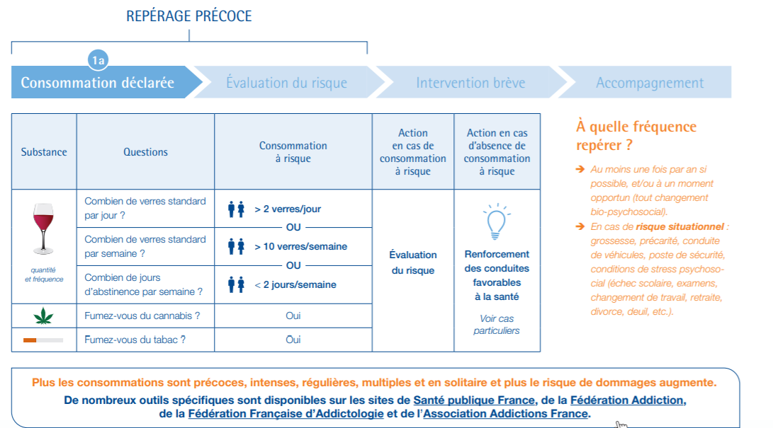
Trame d’intervention - HAS

Slide 13
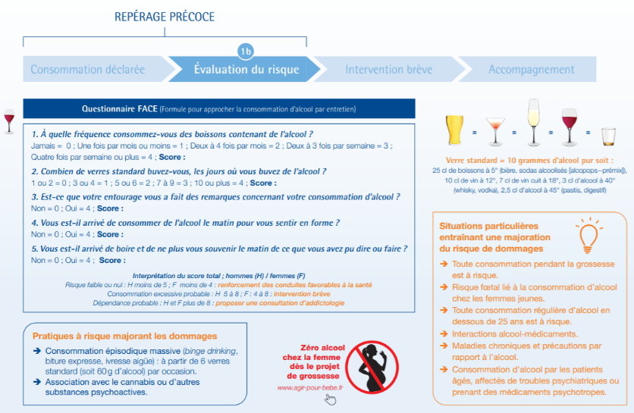
Trame d’intervention - HAS

Slide 14
Trame d’intervention - HAS

Slide 15
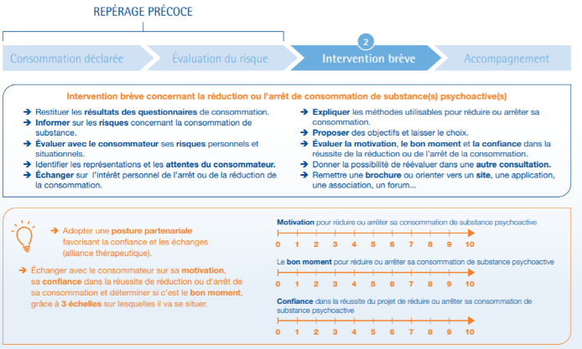
Trame d’intervention - HAS

Slide 16
Trame d’intervention - HAS

